Slide 1
Σύγχρονες μέθοδοι ενόργανης ανάλυσης
Ανοικτά Ακαδημαϊκά Μαθήματα στο ΤΕΙ Αθήνας
Ενότητα 3: Τεχνικές απομόνωσης πτητικών οργανικών ουσιών
Βασίλειος Ντουρτόγλου, Αρχοντούλα Χατζηλαζάρου, Ευθαλία Ντουρτόγλου
Τμήμα Οινολογίας και Τεχνολογίας Ποτών
Το περιεχόμενο του μαθήματος διατίθεται με άδεια Creative Commons εκτός και αν αναφέρεται διαφορετικά | Το έργο υλοποιείται στο πλαίσιο του Επιχειρησιακού Προγράμματος «Εκπαίδευση και Δια Βίου Μάθηση» και συγχρηματοδοτείται από την Ευρωπαϊκή Ένωση (Ευρωπαϊκό Κοινωνικό Ταμείο) και από εθνικούς πόρους.

Slide 2
Εισαγωγή
Αν και τα τελευταία χρόνια τα όργανα που χρησιμοποιεί η ενόργανη ανάλυση, έχουν γίνει περισσότερο ευαίσθητα, απαιτείται η προετοιμασία ενός δείγματος πριν την ανάλυση για δύο λόγους:
Πρώτον: εξυπηρετεί σαν μέσο συμπύκνωσης του δείγματος πριν από την ανάλυση και με αυτόν τον τρόπο οδηγεί στην αύξηση των ορίων ανίχνευσης μιας συγκεκριμένης μεθόδου.
Δεύτερον: χρησιμοποιείται ως βήμα καθαρισμού, όταν το δείγμα δεν είναι κατάλληλο για άμεση εισαγωγή σε ένα χρωματογραφικό σύστημα, ή για την μείωση της πολυπλοκότητας του δείγματος με την αφαίρεση ενώσεων, που μπορούν να παρέμβουν και να επικαλύψουν άλλες ενώσεις σε ένα χρωματογράφημα.

Slide 3
Εκχύλιση υγρού-υγρού (LLE)
Η εκχύλιση υγρού-υγρού (LLE) είναι μια από τις παλαιότερες τεχνικές προετοιμασίας δείγματος.
Κατάλληλη για την εκχύλιση ενώσεων από υγρά δείγματα με χρήση ενός διαλύτη που σχηματίζει διφασικό σύστημα με το υγρό δείγμα.
Βασίζεται στην σχετική τους συγγένεια για τις δύο φάσεις, όπως αυτή καθορίζεται από τους αντίστοιχους συντελεστές κατανομής τους (KD) μεταξύ των φάσεων.
Το δείγμα είναι συνήθως ένα υδατικό διάλυμα και το υγρό εκχύλισης ένας λιγότερο πολικός οργανικός διαλύτης.
Η εκχύλιση LLE μπορεί να εκτελεσθεί χειρονακτικά ή με ημιαυτόματο τρόπο.
Τα κύρια μειονεκτήματα της LLE είναι η έλλειψη ευαισθησίας και η μεγάλη κατανάλωση επιβλαβών διαλυτών.

Slide 4
Διάφορες στρατηγικές έχουν επινοηθεί για να εξαλειφτούν τα προβλήματα
Η ανάπτυξη της μικροεκχύλισης υγρού-υγρού (LPME) μείωσε δραστικά την ποσότητα του χρησιμοποιούμενου διαλύτη, οδηγώντας παράλληλα σε μια αύξηση της ευαισθησίας.
Εκχύλιση μέσω μικροκυμάτων (MAS, microwave-assisted extraction), όπου τα μικροκύματα χρησιμοποιούνται για να ενισχύσουν την αποδοτικότητα της εκχύλισης.
Υπερηχητική εκχύλιση (UAE, ultrasound-assisted extraction), όπου οι υπέρηχοι χρησιμοποιούνται για τον ίδιο λόγο.
Η επιταχυνόμενη διαλυτική εκχύλιση (ASE) χρησιμοποιεί τη θερμοκρασία και την πίεση για να αυξηθεί η αποδοτικότητα και να μειώσει τον χρόνο εκχύλισης.

Slide 5
Εκχύλιση Στερεάς Φάσης (SPE) 1/2
Αναπτυγμένη σαν εναλλακτική λύση της LLE.
Ο μηχανισμός είναι παρόμοιος με αυτόν της υγρής χρωματογραφίας, με τη μόνη διαφορά ότι η SPE εκτελείται σε χαμηλή πίεση.
Ένα κατάλληλο προσροφητικό υλικό συσκευάζεται σε μια κάψουλα.
Μόλις προσροφηθεί το δείγμα, οι ενώσεις που δεν ενδιαφέρουν μπορούν να ξεπλυθούν από την κάψουλα, προτού οι προς ανάλυση ουσίες εκχυλιστούν με έναν ισχυρό διαλύτη, για να αφαιρεθούν από τη στατική φάση. Η ροή μέσω της κάψουλας μπορεί να επιτευχθεί με τη χρήση μιας αντλίας κενού ή με την εφαρμογή μικρής πίεσης.

Slide 6
Εκχύλιση Στερεάς Φάσης (SPE) 2/2
Δυνατότητα χρήσης διαφορετικών τεχνικών διαχωρισμού, όπως η προσρόφηση, η κατανομή και η ιοντοανταλλαγή.
Κοινές στατικές φάσεις για τις οργανικές αναλύσεις είναι οι μη πολικές, όπως η C18 και το πολυμερές styrene-divinylbenzene (SDVB).
Πολλαπλά οφέλη, όπως η μεγάλη ευαισθησία (υψηλός συντελεστής συγκέντρωσης), η μικρή κατανάλωση διαλύτη, η υψηλή επιλεκτικότητα και η δυνατότητα αυτοματοποίησης της τεχνικής.

Slide 7
S P E
Paolo Lucci, Deborah Pacetti, Oscar Núñez and Natale G. Frega (2012). Current Trends in Sample Treatment Techniques for Environmental and Food Analysis, Chromatography - The Most Versatile Method of Chemical Analysis, Dr. Leonardo Calderon (Ed.), ISBN: 978-953-51-0813-9, InTech, DOI: 10.5772/47736. Διαθέσιμο από: intechopen.com με άδεια CC BY 3.0

Slide 8
Purge and Trap 1/3
Εκχύλιση πτητικών οργανικών ουσιών από υγρά ή στερεά δείγματα και συμπύκνωση τους σε προσροφητική παγίδα.
Ένα αδρανές αέριο (N2 ή He) διαπερνά το υγρό δείγμα και οι πτητικές ουσίες απελευθερώνονται στην αέρια φάση, πριν την παγίδευση τους σε ένα προσροφητικό υλικό (συνήθως Tenax ή ενεργός άνθρακας) σε χαμηλή θερμοκρασία.

Slide 9
Purge and Trap 2/3
Οι παγιδευμένες πτητικές ουσίες εκροφόνται, είτε θερμικά σε ένα θερμικό σύστημα εκρόφησης, είτε με τη χρήση ενός κατάλληλου διαλύτη εκχύλισης, πριν την εισαγωγή και ανάλυση τους σε GC ή GC/MS.
Το δείγμα που λαμβάνεται είναι υψηλής καθαρότητας, δεδομένου ότι όλες οι μη πτητικές ουσίες έχουν αφαιρεθεί. Έτσι εξαλείφεται ο κίνδυνος παρεμβολής αυτών, κατά τη διάρκεια της χρωματογραφικής ανάλυσης. Είναι σε θέση να προσφέρει υψηλή ευαισθησία και πολύ καθαρά δείγματα.

Slide 10
Purge and Trap 3/3
departments.agri.huji.ac.il

Slide 11
SPME (Solid Phase Micro Extraction) 1/2
Η SPME ήταν μία καινοτόμος τεχνική στις αρχές της δεκαετίας του '90
Η στατική φάση που χρησιμοποιήθηκε στην ανάπτυξη της ήταν το πολυμερές polydimethylsiloxane (PDMS). Σήμερα εντούτοις η SPME είναι διαθέσιμη με μια πληθώρα φάσεων.
Η συσκευή SPME αποτελείται από μια μικρό ίνα σίλικα, (μήκος 1 cm) επικαλυμμένη με τη φάση. Η ίνα είναι φιξαρισμένη στο ανοξείδωτο μέρος του εμβόλου της σύριγγας, επιτρέποντας της να μεταφερθεί στη βελόνα, όταν το έμβολο ανασυρθεί.
Ανάλογα με τη φύση των ουσιών που πρόκειται να αναλυθούν, η SPME μπορεί να εφαρμοστεί στο διάκενο χώρο (headspace) ή με βύθιση.

Slide 12
SPME (Solid Phase Micro Extraction) 2/2
Κατά τη διάρκεια της δειγματοληψίας η σύριγγα χρησιμοποιείται για να διαπεράσει το διάφραγμα ενός φιαλιδίου που περιέχει το δείγμα, με σκοπό η ίνα να εκτεθεί στο δείγμα, είτε μέσω της headspace τεχνικής, είτε με βύθιση στην υγρή φάση
Μετά από τη δειγματοληψία, η ίνα αποσύρεται στη βελόνα. Τοποθετείται σε ένα θερμό εγχυτήρα GC, όπου οι ουσίες εκροφώνται από την ίνα, λόγω της υψηλής θερμοκρασίας και περνάνε στην στήλη του αέριου χρωματογράφου.
Παράμετροι δειγματοληψίας που επηρεάζουν την SPME: θερμοκρασία δειγματοληψίας, ο χρόνος, η ιοντική δύναμη και η ανάδευση κατά τη διάρκεια της δειγματοληψίας.

Slide 13
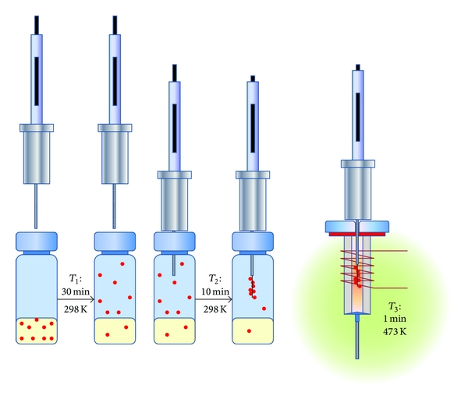
S P M E 1/2
Serena Indelicato, David Bongiorno, Sergio Indelicato, et al., “Halogenated Anesthetics Determination in Urine by SPME/GC/MS and Urine Levels Relationship Evaluation with Surgical Theatres Contamination,” Journal of Analytical Methods in Chemistry, vol. 2014, Article ID 753237, 8 pages, 2014. doi:10.1155/2014/753237 διαθέσιμο με άδεια CC BY 3.0

Slide 14
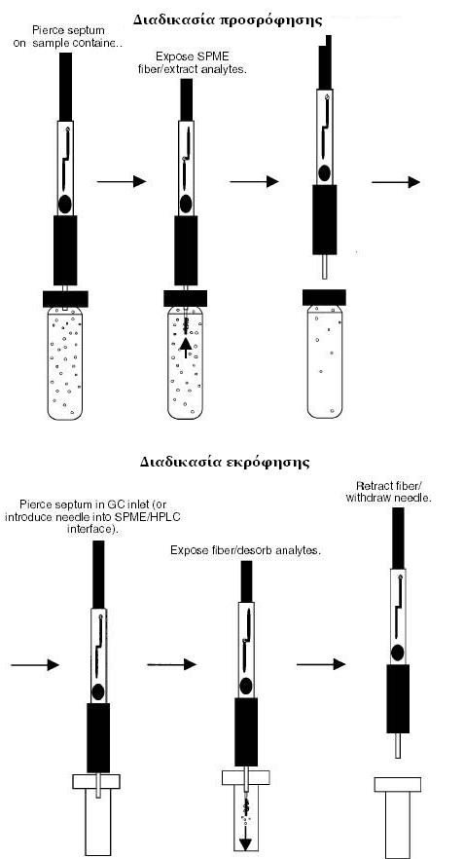
S P M E 2/2
Πρόσφατα αναπτύχθηκαν συσκευές που επιτρέπουν την υγρή εκρόφηση των ινών SPME πριν από την ανάλυση HPLC. Παραλλαγή της τεχνικής SPME με την χρήση PDMS, είναι η τεχνική SPDE (solid phase dynamic extraction), όπου το στρώμα PDMS βρίσκεται στο εσωτερικό της βελόνας της σύριγγας και με το συνεχές γέμισμα και άδειασμα της σύριγγας με το δείγμα, επιτυγχάνεται η δυναμική δειγματοληψία.
cool.conservation-us.org

Slide 15
Stir bar sorptive extraction (SBSE) 1/4
Η SBSE είναι μια τεχνική προσροφητικής εκχύλισης υδατικών δειγμάτων.
Στην SBSE ένας μαγνήτης ανάδευσης (stir bar), εμπεριέχεται σε γυάλινο περίβλημα και είναι επικαλλυμένος με το υλικό PDMS.
Ο μαγνήτης ανάδευσης εισάγεται στο υδατικό διάλυμα και η προσροφητική εκχύλιση επιτυγχάνεται κατά την διάρκεια της ανάδευσης. Ο μαγνήτης αφαιρείται από το δείγμα, στεγνώνεται και εισάγεται σε έναν γυάλινο σωλήνα εκρόφησης. Ο γυάλινος σωλήνας ο οποίος περιέχει το μαγνήτη ανάδευσης, τοποθετείται μέσα στο TDU, ώστε να πραγματοποιηθεί η θερμική εκρόφηση των ενώσεων που εκχυλίστηκαν από το μαγνήτη. Στη συνέχεια οι ενώσεις εκροφόνται θερμικά και μεταφέρονται στον αέριο χρωματογράφο.

Slide 16
Stir bar sorptive extraction (SBSE) 2/4
Stir bar sorptive extraction (SBSE), είναι μια νέα, γρήγορη και απλή τεχνική η οποία επιτρέπει την απομόνωση ουσιών, που βρίσκονται σε ίχνη (trace analysis), από υδατικά και άλλα υγρά διαλύματα.
Σύστημα αποτελούμενο από δύο μονάδες, το οποίο προσαρμόζεται σε ένα αέριο χρωματογράφο ή σε αέριο χρωματογραφία συνδεδεμένη με χρωματογραφία μάζας (GC ή GC/MS).
Μια μονάδα θερμικής εκρόφησης, TDU (Thermal Desorption Unit), για λειτουργία μαζί με το Twister* stir bar (μαγνήτης ανάδευσης).
Η μονάδα αυτή θερμικής εκρόφησης χρησιμοποιείται με ειδικό εισαγωγέα, CIS (Cool Injection System).

Slide 17
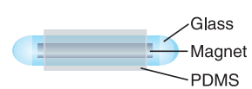
Twister (stir bar)
Twister (stir bar): μαγνήτης ανάδευσης, επικαλυμμένος με προσροφητικό υλικό, polydimethylsiloxane (PDMS).
Όταν αναδεύει το διάλυμα του δείγματος, προσροφά αποτελεσματικά τις προς ανάλυση οργανικές ουσίες, από υδατικά και άλλα υγρά διαλύματα. Μετά την εκχύλιση των ουσιών από το δείγμα, ο αναδευτήρας αυτός τοποθετείται στη μονάδα θερμικής εκρόφησης TDU, η οποία κλείνεται αεροστεγώς. Στη μονάδα αυτή γίνεται θερμική εκρόφηση των ουσιών και οδηγούνται στον ειδικό εισαγωγέα (CIS), ο οποίος λειτουργεί σαν κρυοπαγίδα. Από τον CIS, οι προς ανάλυση ουσίες μεταφέρονται στην κολώνα της αερίου χρωματογραφίας όπου και αναλύονται.

Slide 18
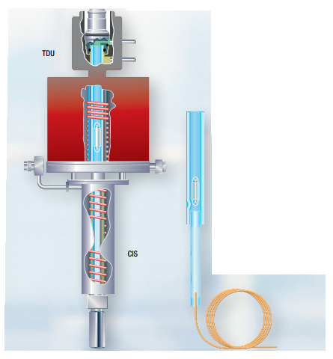
Cooled injection System CIS 4, PTV (programmable temperature vaporization), GC inlet for optimum performance
twister
PTV-Liner
gerstel.com

Slide 19
Stir bar sorptive extraction (SBSE) 3/4
Ανάλογα με το μήκος και το πάχος του επιστρώματος που εφαρμόζεται, τα ποσά PDMS που μπορούν να χρησιμοποιηθούν είναι διαφορετικά. Χαρακτηριστικά, 55 μL υλικού PDMS χρησιμοποιούνται για μπάρες διαμέτρου 0.5 x10 mm, ενώ 219 μL PDMS για μπάρες διαμέτρου 1 x 20mm.
Μια παραλλαγή της SBSE είναι η προσροφητική εκχύλιση headspace (HSSE), όπου η δειγματοληψία πραγματοποιείται μέσω της τεχνικής headspace πάνω από ένα δείγμα, όπως με την headspace SPME.
H SBSE μπορεί είτε να εκτελεσθεί δυναμικά, όπου η δειγματοληψία ολοκληρώνεται πριν από την καθιέρωση της ισορροπίας, είτε στατικά, όπου η εκχύλιση των ουσιών εκτελείται υπό όρους ισορροπίας.

Slide 20
Stir bar sorptive extraction (SBSE) 4/4
Επιτρέπει την ανίχνευση οργανικών ουσιών σε υδατικά διαλύματα με αέριο χρωματογραφία, χωρίς προετοιμασία του δείγματος και επιτρέπει όρια ανίχνευσης πολύ χαμηλά (1000 φορές χαμηλότερα από αυτά της μεθόδου SPME).
Βρίσκει μεγάλη εφαρμογή στην ανάλυση κρασιών, αρωματικών ουσιών, εντομοκτόνων, φυτοφαρμάκων, ανάλυση χυμών και άλλων αλκοολούχων ποτών, νερών και σε απόβλητα νερού και άλλα.

Slide 21
SPME/SBSE 1/2
Η SBSE έχει μεγάλες ομοιότητες με την SPME. Στην πράξη, η SBSE ευνοεί τις περισσότερες πολικές διαλυτές ουσίες. Στην πραγματικότητα οι περισσότερες οργανικές ενώσεις που αναλύονται συνήθως στον αέριο χρωματογράφο, βρίσκονται μέσα σε αυτό το εύρος πολικότητας.
Η μεγαλύτερη ποσότητα στατικής φάσης (PDMS), εξηγεί και την μεγαλύτερη ευαισθησία της μεθόδου, όταν συγκρίνεται με την SPME, όπου το μέγιστο ποσό του PDMS είναι περίπου 0.5 μL.

Slide 22
SPME/SBSE 2/2
Παρά την καλύτερη απόδοση της SBSE έναντι της SPME, στις περισσότερες περιπτώσεις το γεγονός ότι το PDMS είναι η μόνη φάση που είναι εμπορικά διαθέσιμη για την SBSE, οδηγεί αναπόφευκτα στη χαμηλή ανάκτηση των ιδιαίτερα πολικών μορίων. Δεδομένου ότι μια ευρύτερη επιλογή των στατικών φάσεων είναι διαθέσιμη για την SPME (ειδικότερα το Carbowax, που είναι πιο πολικό), η SPME παραμένει μια πραγματικά εναλλακτική λύση για τις πολικές ουσίες.
Η υψηλή ευαισθησία που προσφέρει η SBSE μπορεί να μην είναι πάντα πλεονέκτημα, π.χ. όταν εκχυλίζονται ενώσεις σε υψηλότερες συγκεντρώσεις με αποτέλεσμα την υπερφόρτωση της στήλης.
Επιπλέον, η SBSE απαιτεί την προσθήκη στον αέριο χρωματογράφο ενός θερμικού συστήματος εκρόφησης (TDU).

Slide 23
Τέλος Ενότητας

Slide 24
Σημειώματα

Slide 25
Σημείωμα Αναφοράς
Copyright Τεχνολογικό Εκπαιδευτικό Ίδρυμα Αθήνας, Βασίλειος Ντουρτόγλου, Αρχοντούλα Χατζηλαζάρου, Ευθαλία Ντουρτόγλου 2014. Βασίλειος Ντουρτόγλου, Αρχοντούλα Χατζηλαζάρου, Ευθαλία Ντουρτόγλου. «Σύγχρονες μέθοδοι ενόργανης ανάλυσης. Ενότητα 3: Τεχνικές απομόνωσης πτητικών οργανικών ουσιών». Έκδοση: 1.0. Αθήνα 2014. Διαθέσιμο από τη δικτυακή διεύθυνση: ocp.teiath.gr.

Slide 26
Σημείωμα Αδειοδότησης
Το παρόν υλικό διατίθεται με τους όρους της άδειας χρήσης Creative Commons Αναφορά, Μη Εμπορική Χρήση Παρόμοια Διανομή 4.0 [1] ή μεταγενέστερη, Διεθνής Έκδοση. Εξαιρούνται τα αυτοτελή έργα τρίτων π.χ. φωτογραφίες, διαγράμματα κ.λ.π., τα οποία εμπεριέχονται σε αυτό. Οι όροι χρήσης των έργων τρίτων επεξηγούνται στη διαφάνεια «Επεξήγηση όρων χρήσης έργων τρίτων».
Τα έργα για τα οποία έχει ζητηθεί άδεια αναφέρονται στο «Σημείωμα Χρήσης Έργων Τρίτων».
[1] http://creativecommons.org/licenses/by-nc-sa/4.0/
Ως Μη Εμπορική ορίζεται η χρήση:
που δεν περιλαμβάνει άμεσο ή έμμεσο οικονομικό όφελος από την χρήση του έργου, για το διανομέα του έργου και αδειοδόχο
που δεν περιλαμβάνει οικονομική συναλλαγή ως προϋπόθεση για τη χρήση ή πρόσβαση στο έργο
που δεν προσπορίζει στο διανομέα του έργου και αδειοδόχο έμμεσο οικονομικό όφελος (π.χ. διαφημίσεις) από την προβολή του έργου σε διαδικτυακό τόπο
Ο δικαιούχος μπορεί να παρέχει στον αδειοδόχο ξεχωριστή άδεια να χρησιμοποιεί το έργο για εμπορική χρήση, εφόσον αυτό του ζητηθεί.

Slide 27
Επεξήγηση όρων χρήσης έργων τρίτων
©
Δεν επιτρέπεται η επαναχρησιμοποίηση του έργου, παρά μόνο εάν ζητηθεί εκ νέου άδεια από το δημιουργό.
διαθέσιμο με άδεια CC-BY
Επιτρέπεται η επαναχρησιμοποίηση του έργου και η δημιουργία παραγώγων αυτού με απλή αναφορά του δημιουργού.
διαθέσιμο με άδεια CC-BY-SA
Επιτρέπεται η επαναχρησιμοποίηση του έργου με αναφορά του δημιουργού, και διάθεση του έργου ή του παράγωγου αυτού με την ίδια άδεια.
διαθέσιμο με άδεια CC-BY-ND
Επιτρέπεται η επαναχρησιμοποίηση του έργου με αναφορά του δημιουργού.
Δεν επιτρέπεται η δημιουργία παραγώγων του έργου.
διαθέσιμο με άδεια CC-BY-NC
Επιτρέπεται η επαναχρησιμοποίηση του έργου με αναφορά του δημιουργού.
Δεν επιτρέπεται η εμπορική χρήση του έργου.
διαθέσιμο με άδεια CC-BY-NC-SA
Επιτρέπεται η επαναχρησιμοποίηση του έργου με αναφορά του δημιουργού.
και διάθεση του έργου ή του παράγωγου αυτού με την ίδια άδεια
Δεν επιτρέπεται η εμπορική χρήση του έργου.
διαθέσιμο με άδεια CC-BY-NC-ND
Επιτρέπεται η επαναχρησιμοποίηση του έργου με αναφορά του δημιουργού.
Δεν επιτρέπεται η εμπορική χρήση του έργου και η δημιουργία παραγώγων του.
διαθέσιμο με άδεια
CC0 Public Domain
Επιτρέπεται η επαναχρησιμοποίηση του έργου, η δημιουργία παραγώγων αυτού και η εμπορική του χρήση, χωρίς αναφορά του δημιουργού.
διαθέσιμο ως κοινό κτήμα
Επιτρέπεται η επαναχρησιμοποίηση του έργου, η δημιουργία παραγώγων αυτού και η εμπορική του χρήση, χωρίς αναφορά του δημιουργού.
χωρίς σήμανση
Συνήθως δεν επιτρέπεται η επαναχρησιμοποίηση του έργου.

Slide 28
Διατήρηση Σημειωμάτων
Οποιαδήποτε αναπαραγωγή ή διασκευή του υλικού θα πρέπει να συμπεριλαμβάνει:
το Σημείωμα Αναφοράς
το Σημείωμα Αδειοδότησης
τη δήλωση Διατήρησης Σημειωμάτων
το Σημείωμα Χρήσης Έργων Τρίτων (εφόσον υπάρχει)
μαζί με τους συνοδευόμενους υπερσυνδέσμους.

Slide 29
Χρηματοδότηση
Το παρόν εκπαιδευτικό υλικό έχει αναπτυχθεί στο πλαίσιο του εκπαιδευτικού έργου του διδάσκοντα.
Το έργο «Ανοικτά Ακαδημαϊκά Μαθήματα στο ΤΕΙ Αθηνών» έχει χρηματοδοτήσει μόνο την αναδιαμόρφωση του εκπαιδευτικού υλικού.
Το έργο υλοποιείται στο πλαίσιο του Επιχειρησιακού Προγράμματος «Εκπαίδευση και Δια Βίου Μάθηση» και συγχρηματοδοτείται από την Ευρωπαϊκή Ένωση (Ευρωπαϊκό Κοινωνικό Ταμείο) και από εθνικούς πόρους.

